Slide 1

坚守初心担使命
我为师生办实事
外国语学院业务办公室
2022.01.06

Slide 2


14
党史学习教育启动以来，业务办公室认真贯彻落实上级和学校安排部署，扎实践行“学党史、悟思想、办实事、开新局”要求，把党史学习教育同本职工作结合起来，聚焦师生“急难愁盼”问题，积极开展“我为师生办实事”实践活动，确保党史学习教育与解决实际问题深度结合，努力推动党史学习教育见实见效。

Slide 3
宋文志同志为我院朝韩语系2021年引进的教研系列助理教授，原定于2021年5月31日前在原大学办完工作调动手续，正式进入我校工作。由于南京大学历史学院负责人单方面不肯接受宋文志的调动和离职申请，导致其无法在规定日期内完成工作调动。陈明<aryachen@pku.edu.cn>
鉴于以上情况，结合宋文志个人的意愿，以及我院朝韩语系整体教学科研工作安排和急切需要，人事办公室积极协调人事相关部门，在政策允许的情况下，协助其在2021年7月顺利入职，解决了燃眉之急。
1
聚焦重点群体
2
精准倾听民意
3
建立长效机制
4
协同解决问题

Slide 4
一、聚焦重点群体
宋文志同志为我院朝韩语系202。年引进的教研系列助理教授，原定新入职的外教于2021年5月31日前在原大学办完工作调动手续，正式进入我校工作。由于南京大学历史学院负责人单方面不肯接受宋文志的调动和离职申请，导致其无法在规定日期内完成工作调动。鉴于以上情况，结合宋文志个人的意愿，以及我院朝韩语系安排和急切需要，人事协调人事相关部门，在政策允许的情况下，协助其在2021年7月顺利入职，解决了燃眉急。
1、新入职群体
——特事特办、打通入职的最后一公里，在优化人才引进流程上办实事、开新局。
2、外籍教师群体
——疫情常态化下，隔离及居家期间，及时解决其各项生活困难。
3、中青年教师群体
——关注学术发展和职业成长，打造教师业务服务平台，构建人才队伍健康发展的长效机制。

Slide 5

一、聚焦重点群体
外籍教师：
初次来华，因防疫要求，可能行程受阻、生活不便、心态不佳
——面对各级政府及单位纷繁防疫要求，茫然无措，如何应对？
• 隔离期间无法购买境内手机卡，但急需注册健康宝怎么办？
• 随身携带金额不够，无法缴纳隔离费怎么办？
• 初次来华，临时需要在入境城市寻找酒店入住怎么办？
• 来京航班不断取消，怎么办？
• 居家观察期间被要求做核酸，怎么预约医院进行检测？
• 居家观察期间如何解决吃饭买水的需要？
• 居家观察期间如何解决上网问题，保障网课？
• 突然被告知要求延长隔离期限，签证即将过期怎么办？
• 长期隔离心情抑郁、状态不佳怎么办？
……

Slide 6

一、聚焦重点群体
《疫情期间境外外专赴京及入职流程说明》（中英文）：
—————汇集政策信息，梳理防疫措施，设计优化流程
国家入境防疫要求
外国人来华工作事务中心
落实防疫
证件申办
入境城市防疫要求
北京市出入境检验检疫局
北京市防疫要求
北京市公安局出入境管理局
居住社区防疫要求
北京大学防疫要求
全流程跟踪式防疫指导和服务

Slide 7
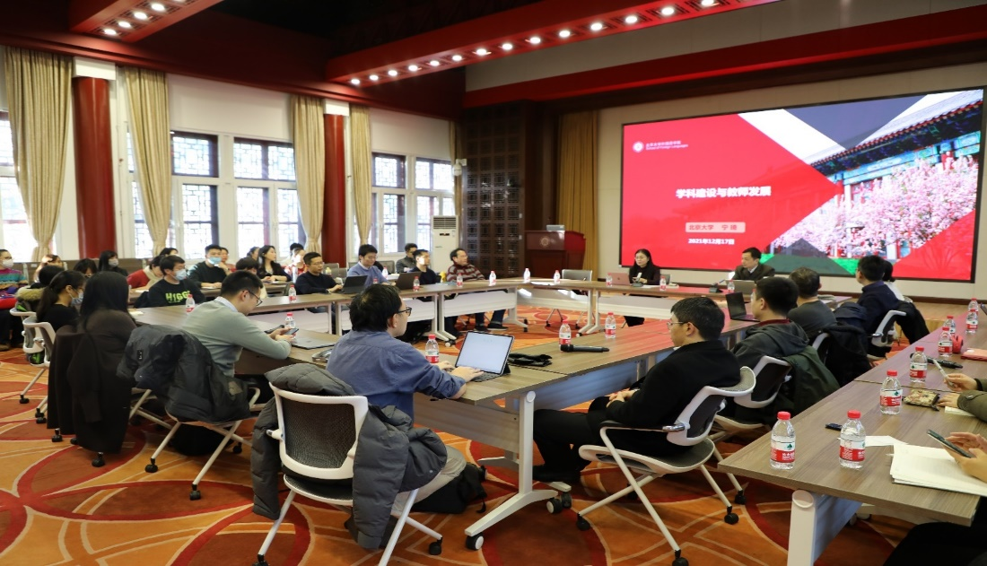
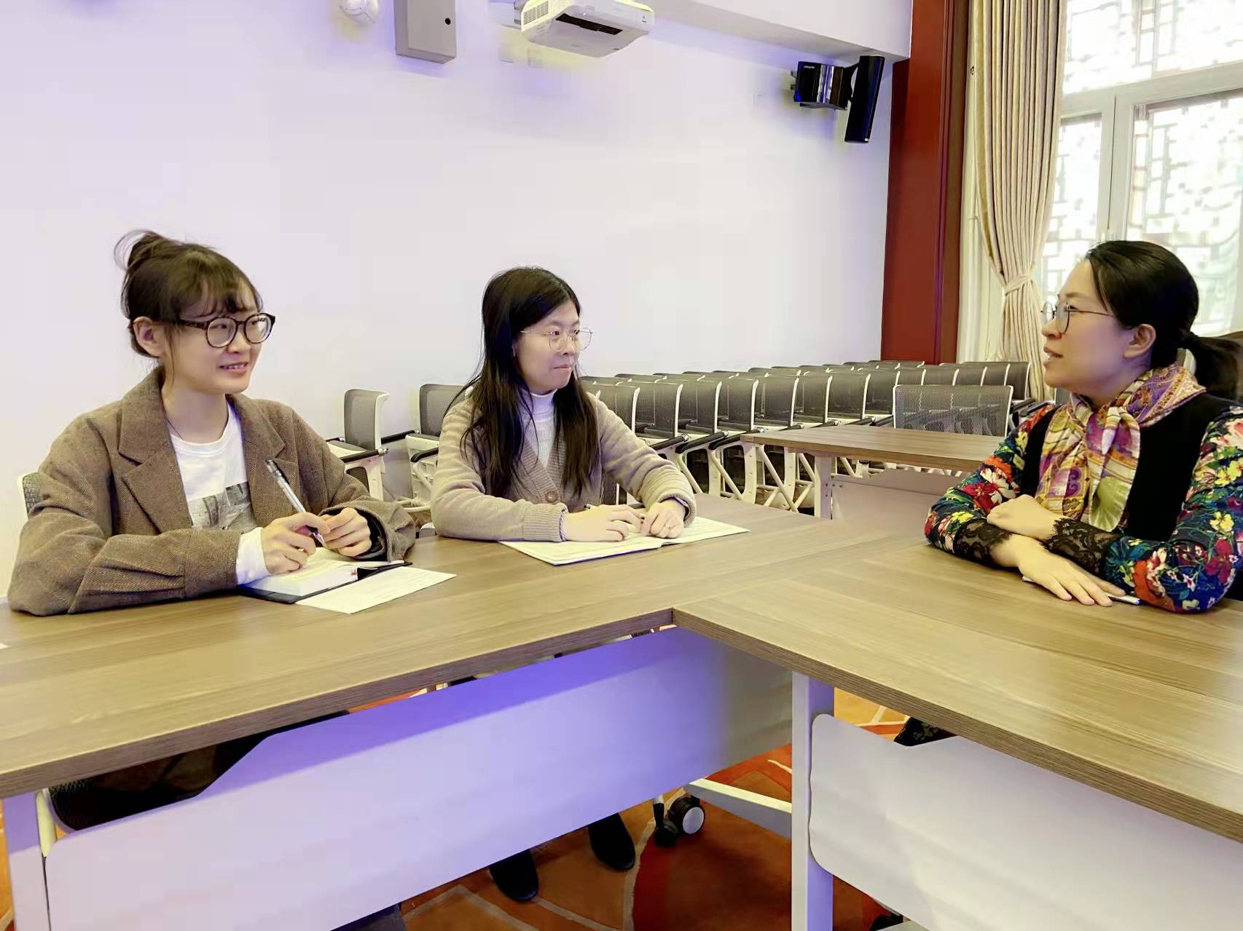
二、精准倾听民意
宋文志同志为我院朝韩语系2021年引进的教研系列助理教授，原定于2021年5月31日前在原大学办完工作调动手续，正式进南京大学历史学院负责人单方面不肯接受宋文志的调动和离职申请，导致其无法在规定日期内完成工作调动。鉴于以上情况，结合宋文志个人的意愿，以及我院朝韩语系整体教学科研工作安排和急切需要，人事办公室积极协调人事相关部门，在政策允许的情况下，协助其在2021年7月顺利入职，解决了燃眉。
青年教师座谈会 日常开展谈心谈话
到群众中去、到实践中去，广泛听取意见建议
了解教师反映的共性需求和存在的普遍性问题
找准穴位、精准聚焦

Slide 8
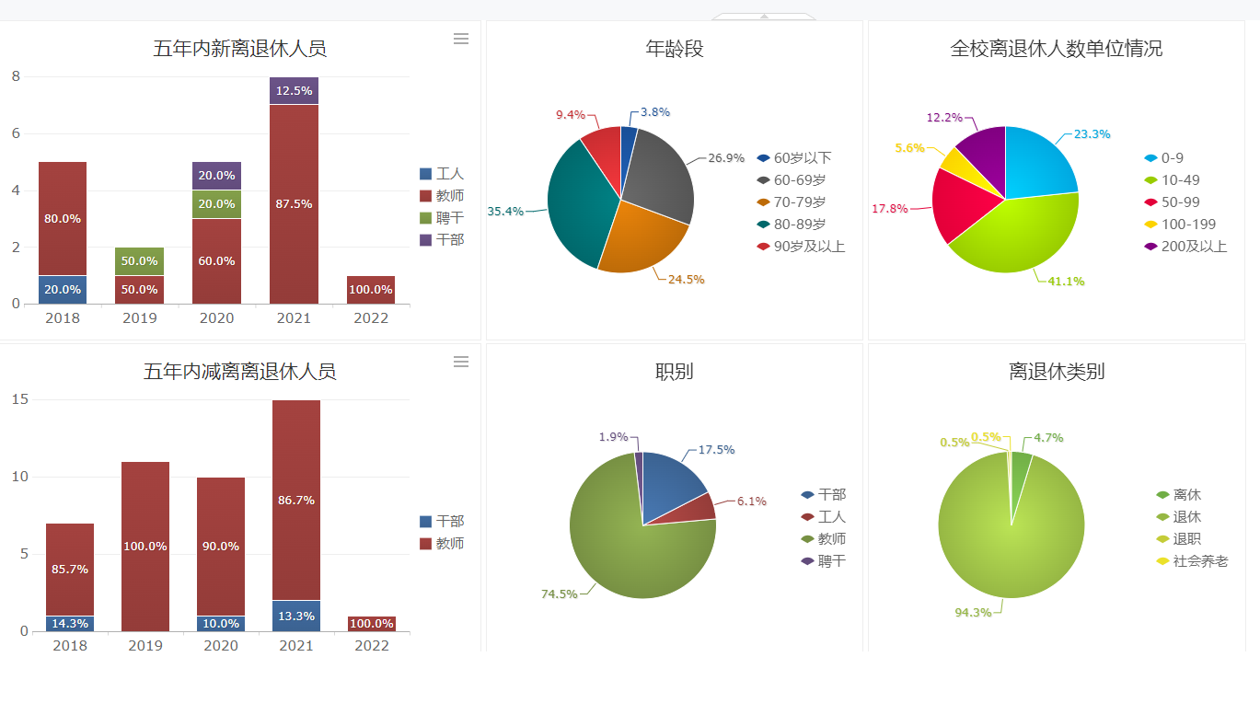
三、建立长效机制
1、大力推进离退休教师的信息化、精细化管理
建立特殊困难群体实时数据库、患病住院人员档案库、新冠病毒疫苗接种信息库，进一步优化215名离退休教师及223名家属的信息统计工作。
针对离退休教师的特殊情况，如卧床、生活不能自理、患大病重病、空巢、低收入、独居等进行重点把握，为精准化服务提供有力支撑。

Slide 9
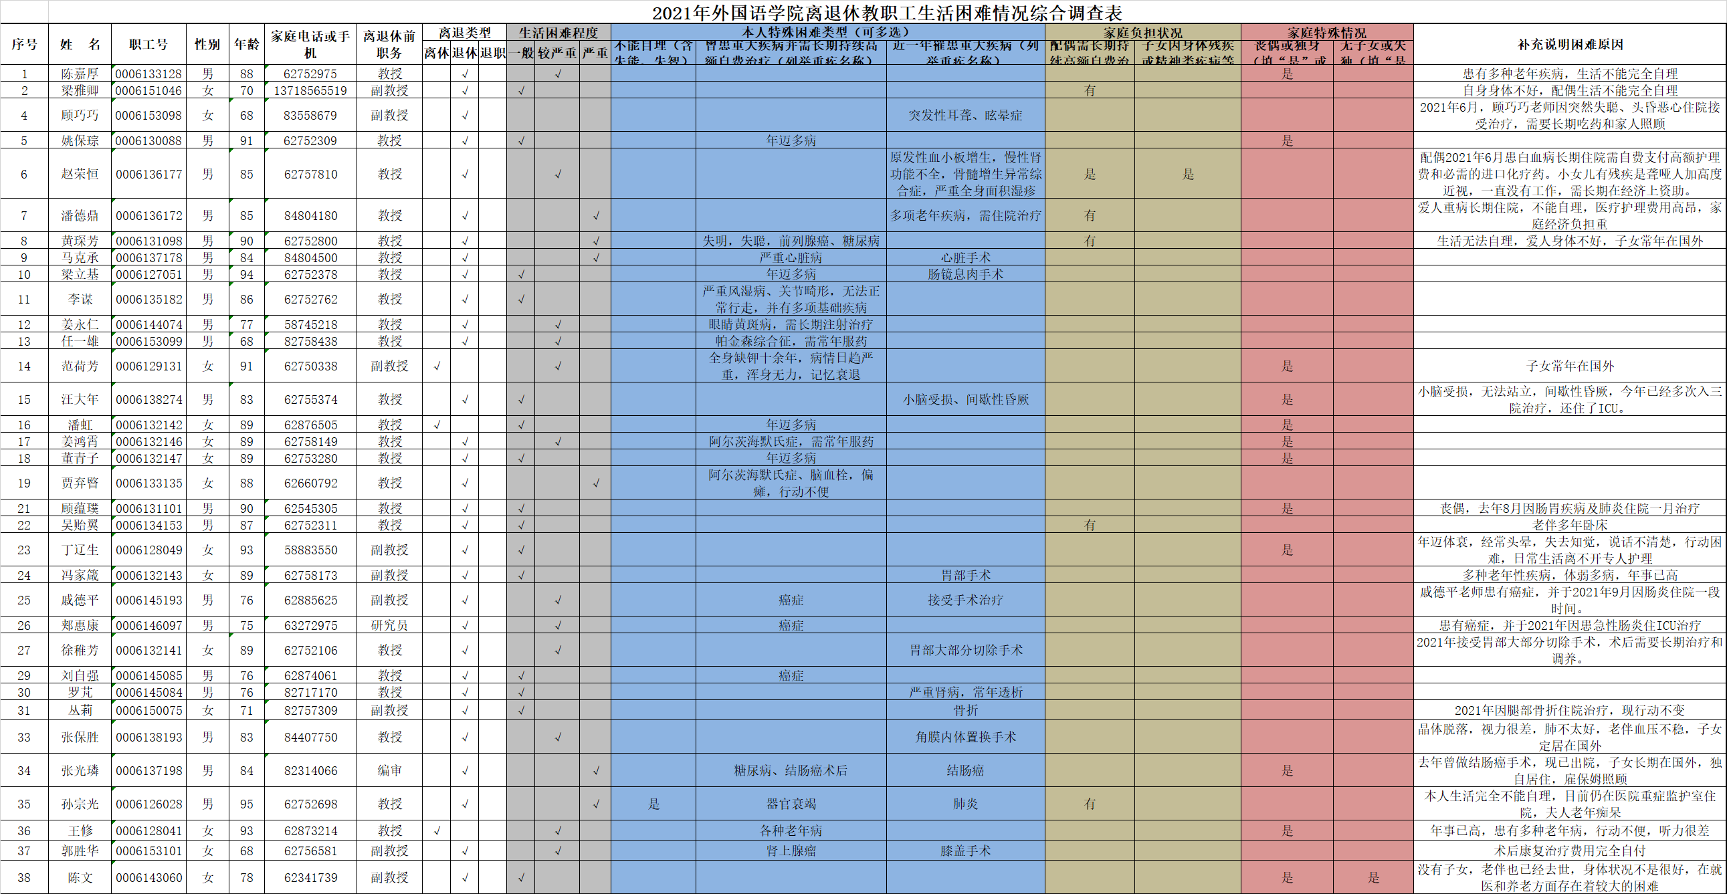
三、建立长效机制
1、大力推进离退休教师的信息化、精细化管理

Slide 10
三、建立长效机制
2、探索激发中青年教师科研活力的新路径
开展本领域专家预审工作，科研立项取得显著成效
新体制教师国家和省部级项目立项覆盖率达到85%
拟组建学院36位正教授“专家导师团”
2017-2021 国家和省部级科研项目立项数
国家社科基金申报立项情况
年度 | 北大 申报数 | 北大 立项数 | 北大 立项率 | 外院 申报数 | 外院 立项数 | 外院 立项率
2018 | 127 | 40 | 31.5% | 22 | 6 | 27.3%
2019 | 162 | 51 | 31.5% | 27 | 8 | 29.6%
2020 | 194 | 49 | 25.3% | 17 | 6 | 35.3%
2021 | 191 | 42 | 21.9% | 22 | 5 | 22.7%

Slide 11
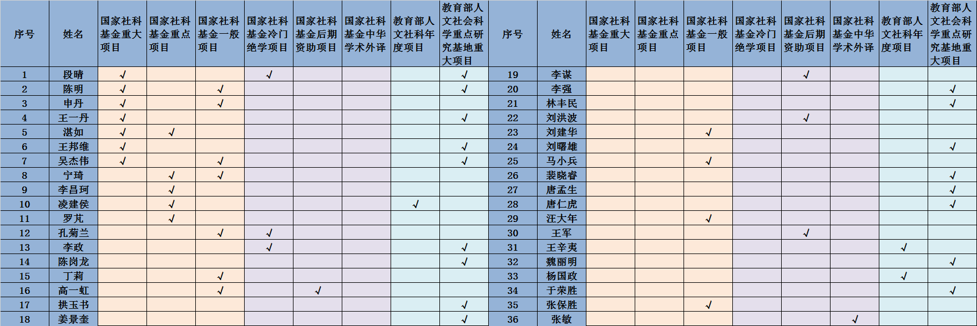
三、建立长效机制
2、探索激发中青年教师科研活力的新路径

Slide 12
三、建立长效机制
3、科研辅助人员专业化，成为学科发展的重要支撑力量
15个系（所、中心）实现专职秘书全覆盖。
在《外国语学院工作流程规范汇编》工作基础上，进一步开展秘书专业化培训，提炼秘书岗位职责，提升秘书服务水平。
从制度上为秘书拓展更广阔的职业发展空间，使秘书全面参与学院发展和学科建设。

Slide 13
四、协同解决问题
业务办内部（人事、科研、外事、基地、学科秘书）
系（所、中心）秘书团队
行政团队各办公室

Slide 14
寻求协同支持，完善信息建设
动态信息一次收齐 多部门协同工作、共享信息
科研成果年度统计，教师每年只需填报一次。
人事办提供2016-2021年度考核表，由学科秘书按专著、译著、编著、教材、论文、咨政报告等分类统计，形成科研成果清单，交由科研办汇总、核查。
优化学院网络化形象宣传平台——明确首页分类，凸显人才队伍，展示学术风貌
目前师资队伍版块属于次版块，较为隐蔽。考虑将人才队伍介绍部分放置首页，同时，对人才队伍下设版块进行调整，满足学院各教师向社会、学界、学生展现学术成就、吸引优秀的人才的需求。

Slide 15
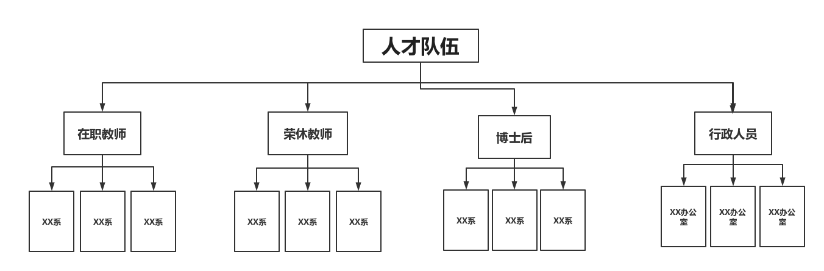
外院官网人才队伍架构草图
14

Slide 16

阿拉伯语系 朝（韩）语系 德语系 东南亚系 俄语系 法语系 南亚系 日语系 西葡意语系 西亚系
亚非系 英语系 外国语言学及应用语言学研究所 世界文学研究所 语言中心 国别和区域研究
在职教师
14
Professors
XXXX系
XXXX教研室
姓 名：XXXXX
职 称：教授
导师类别：博士研究生导师
研究方向：XXXXXX
联系方式：XXXXXX@pku.edu.cn
姓 名：XXXXX
职 称：教授
导师类别：博士研究生导师
研究方向：XXXXXX
联系方式：XXXXXX@pku.edu.cn
XXXXXXXX教研室
姓 名：XXXXX
职 称：教授
导师类别：博士研究生导师
研究方向：XXXXXX
联系方式：XXXXXX@pku.edu.cn
姓 名：XXXXX
职 称：教授
导师类别：博士研究生导师
研究方向：XXXXXX
联系方式：XXXXXX@pku.edu.cn

Slide 17
14
荣休教师
XXXXX系
姓名
姓名
姓名
姓名
姓名
XINGMING
XINGMING
XINGMING
XINGMING
XINGMING
19XX - 20XX
学术成就/获得荣誉/称号
……
19XX - 20XX
学术成就/获得荣誉/称号
……
19XX - 20XX
学术成就/获得荣誉/称号
……
19XX - 20XX
学术成就/获得荣誉/称号
……
19XX - 20XX
学术成就/获得荣誉/称号
……
XXXXX系
姓名
姓名
姓名
姓名
姓名
XINGMING
XINGMING
XINGMING
XINGMING
XINGMING
19XX - 20XX
学术成就/获得荣誉/称号
……
19XX - 20XX
学术成就/获得荣誉/称号
……
19XX - 20XX
学术成就/获得荣誉/称号
……
19XX - 20XX
学术成就/获得荣誉/称号
……
19XX - 20XX
学术成就/获得荣誉/称号
……

Slide 18
学院办公室 系所秘书 教务办公室 业务办公室
学生工作办公室 继续教育办公室 图书分馆 学院财务室
14
行政人员
Staff
学院办公室
姓 名：XXXXX
办公地点：外文楼104
办公电话：62XXXXXX
岗位职责：办公室主任
工作邮箱：XXXXXX@pku.edu.cn
姓 名：XXXXX
办公地点：外文楼104
办公电话：62XXXXXX
岗位职责：办公室副主任
工作邮箱：XXXXXX@pku.edu.cn
姓 名：XXXXX
办公地点：外文楼104
办公电话：62XXXXXX
岗位职责：党委秘书
工作邮箱：XXXXXX@pku.edu.cn
姓 名：XXXXX
办公地点：外文楼104
办公电话：62XXXXXX
岗位职责：办公室职员
工作邮箱：XXXXXX@pku.edu.cn

Slide 19
14
个人简介300字……
张 三
ZHANG SAN
01.
教育背景
职 称：教授
导师类别：博士研究生导师
研究方向：XXXXXX
联系方式：XXXXXX@pku.edu.cn
02.
任职简介
03.
代表性成果
....

Slide 20
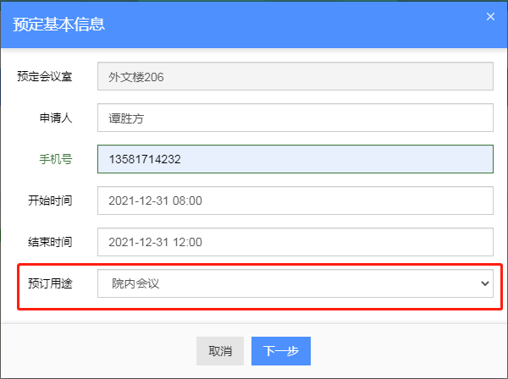
寻求协同支持，完善信息建设
会议室预订系统：1、预定用途：新增“外事接待”类别；
2、每月导出预订信息，以供汇总当月活动信息，追溯活动情况。

Slide 21
14
“我为师生办实事”没有终点，业务办公室将坚守初心担使命，持续保持务实的工作作风，不断提高工作本领，把涉及教职工切身利益的各项工作做实、做细，把服务工作做到教职工心坎里，不断提升教职工成就感和获得感，实现“近者悦，远者来”。

Slide 22
感谢支持 新年快乐

